Slide 1

MĨ THUẬT 3
SÁCH CÁNH DIỀU
PHÒNG GIÁO DỤC THỊ XÃ SƠN TÂY
TRƯỜNG TIỂU HỌC TRUNG SƠN TRẦM
-LỚP 3A1-
CHÀO MỪNG CÁC CÔ GIÁO VỀ DỰ GIỜ THĂM LỚP
Sơn Tây, ngày 28 tháng 9 năm 2023.

Slide 2

MĨ THUẬT 3
SÁCH CÁNH DIỀU
KHỞI ĐỘNG

Slide 3

MĨ THUẬT 3
SÁCH CÁNH DIỀU
Bài thơ : Mùa thu đẹp
Cứ mỗi độ thu sang
Hoa cúc lại nở vàng
Ngoài vườn hương thơm ngát
Ong bướm bay rộn ràng
Em cắp sách tới trường
Nắng tươi trải trên đường
Trời cao xanh gió mát
Đẹp thay lúc thu sang

Slide 4

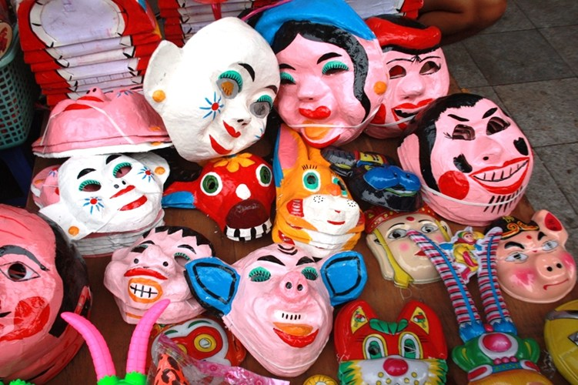
MĨ THUẬT 3
Bộ sách Chân trời sáng tạo - Bản 1
CHỦ ĐỀ : MÙA THU QUÊ EM
Bài 1:Mặt nạ Trung thu (Tiết 1)

Slide 5
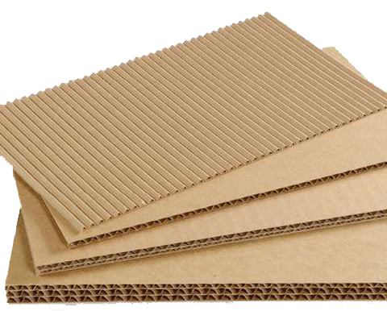
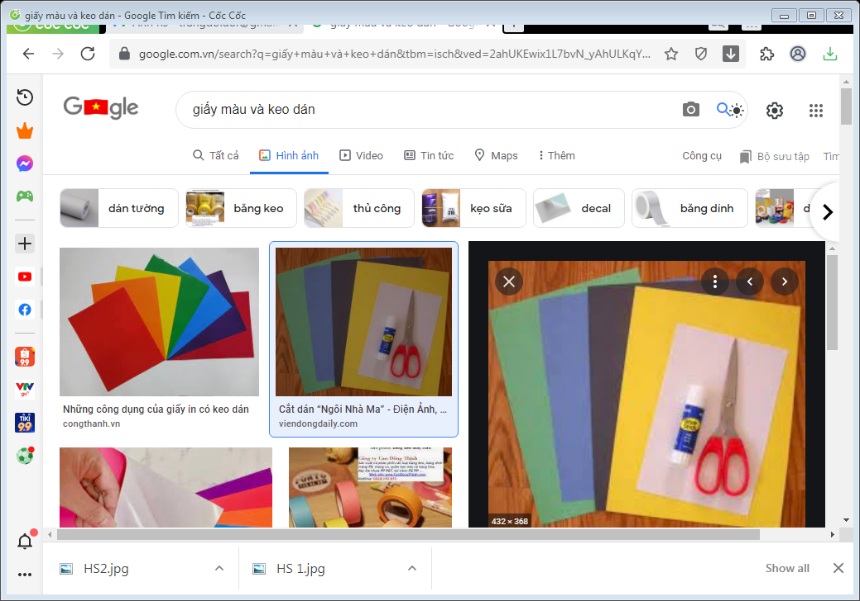

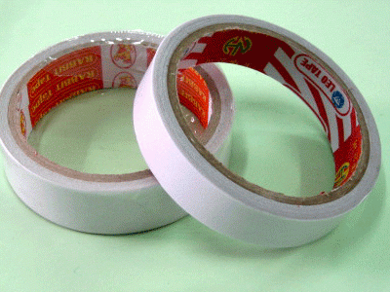
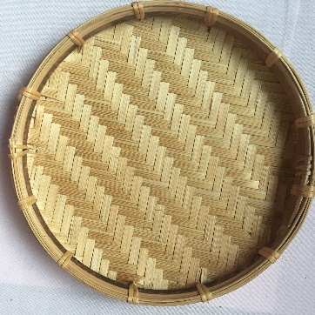
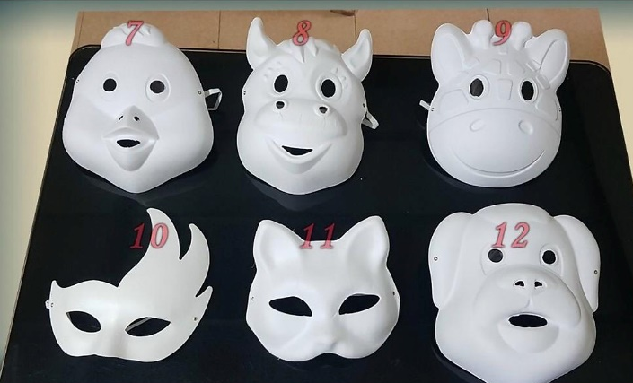
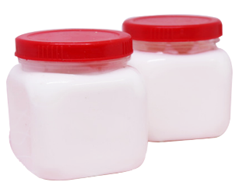
CHUẨN BỊ
Keo sữa

Slide 6
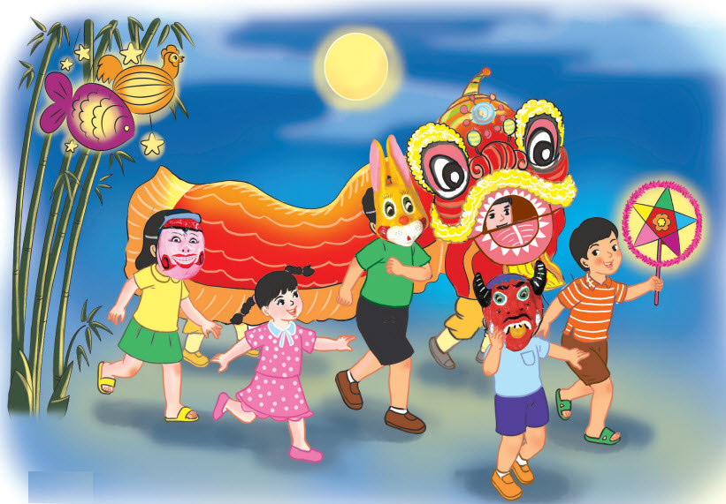
HĐ: KHÁM PHÁ
Khám phá đồ chơi trung thu

Slide 7
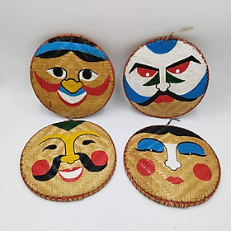
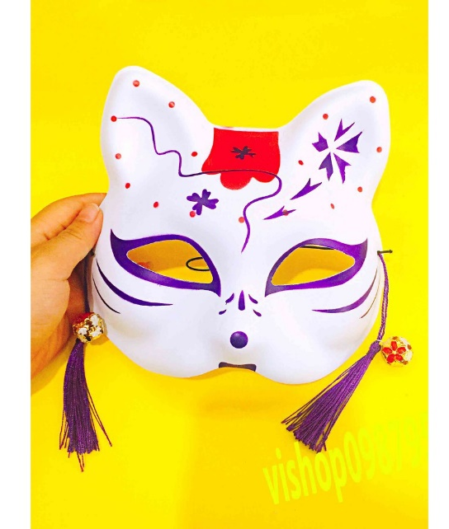
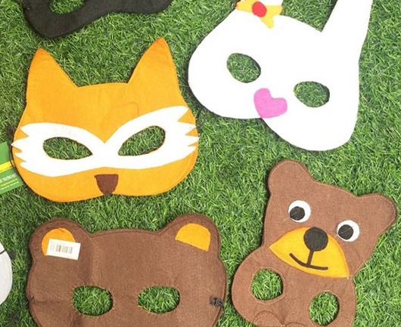
1
3
2
+ Mặt nạ dùng để làm gì?
+Chất liệu tạo hình mặt nạ?
+ Biểu cảm trên mặt nạ?

Slide 8
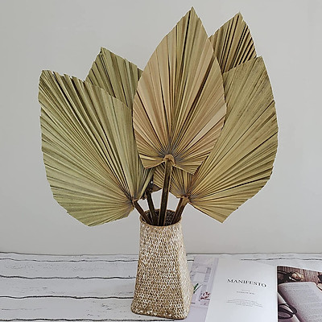
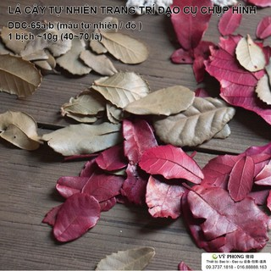
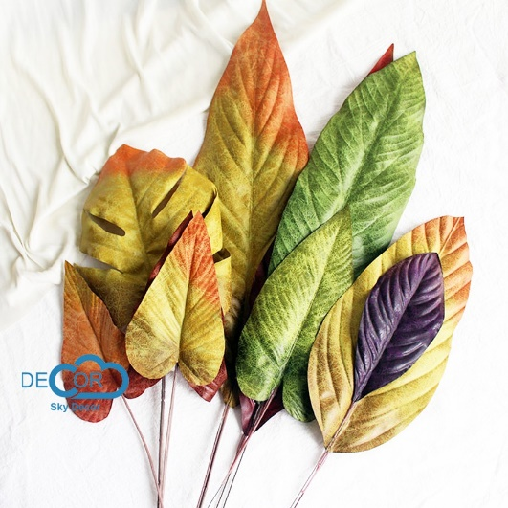
Lá cây khô đã rụng là vật liệu để tạo ra sản phẩm mĩ thuật.
Sản phẩm mĩ thuật tạo ra từ lá khô có màu sắc tự nhiên đặc trưng của lá cây khô.
? Em đã được thấy những sản gì làm bằng lá khô?

Slide 9
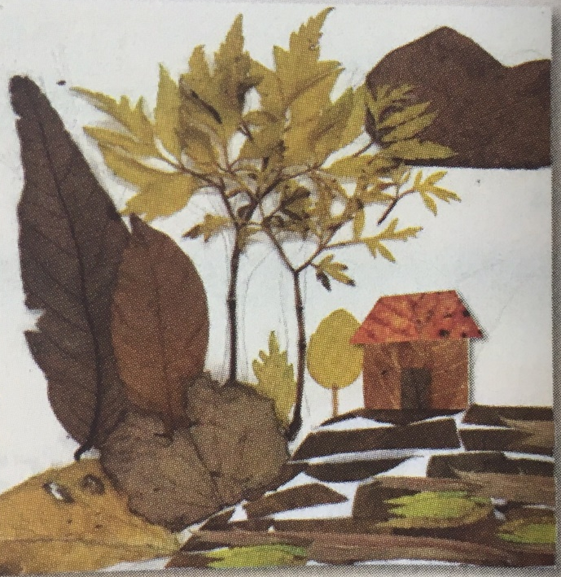
HĐ: KIẾN TẠO KIẾN THỨC KỸ NĂNG
Trong tranh có những hình ảnh nào?đâu là hình ảnh chính?
Theo em làm thế nào để có thể tạo được bức tranh từ lá cây?

Slide 10
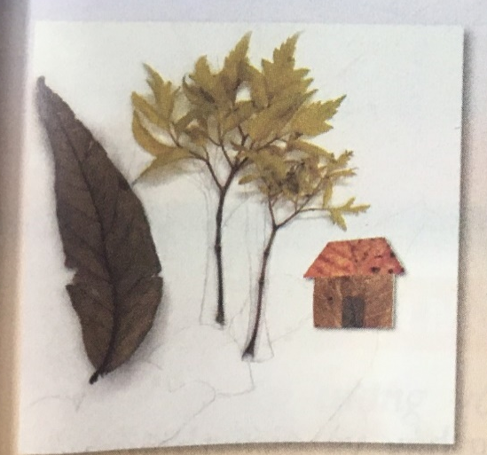


CÁC BƯỚC TẠO SẢN PHẨM TRANH PHONG CẢNH BẰNG LÁ CÂY
B1: Chọn lá cây có hình, màu phù hợp
B2: Sắp xếp và dán lá cây tạo hình ảnh chính
B3: Chọn và dán cây tạo thêm cảnh vật xung quanh hoàn thiện sản phẩm.

Slide 11
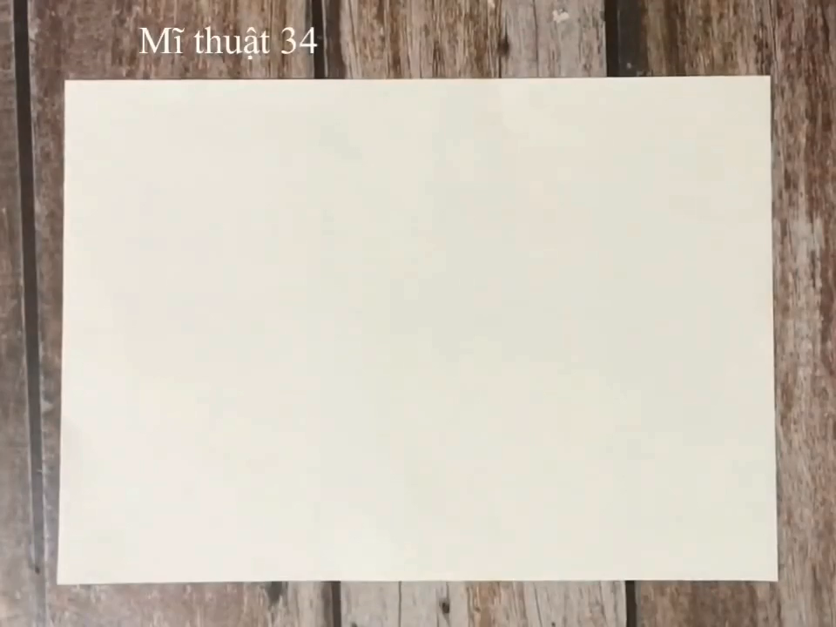
VIDEO HƯỚNG DẪN TẠO SẢN PHẨM TRANH TỪ LÁ CÂY

Slide 12
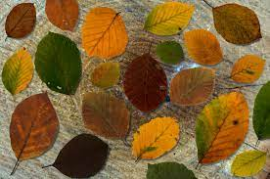
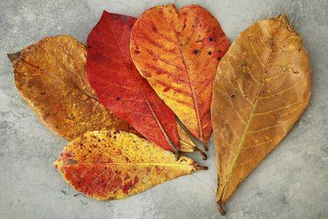
GHI NHỚ
Hình dáng, màu sắc, chất cảm trên bề mặt của lá cây có thể sử dụng để tạo bức tranh theo ý thích.

Slide 13
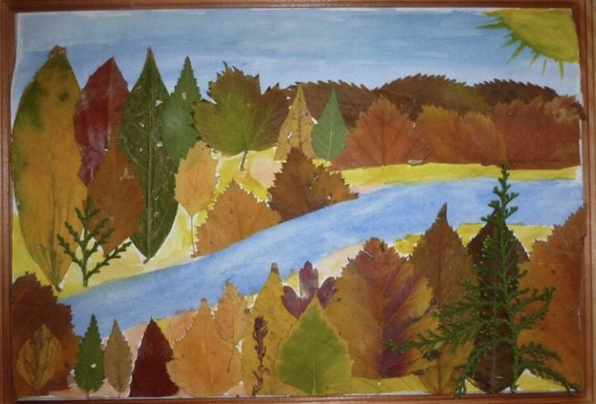
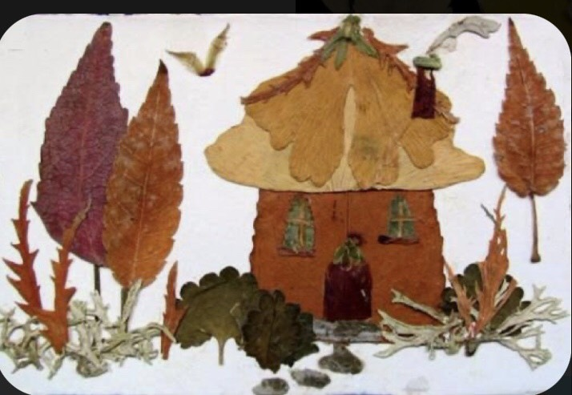
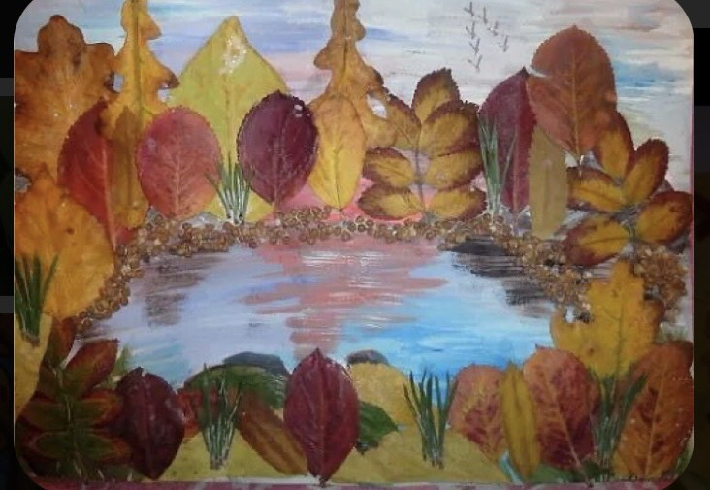
MỘT SỐ SẢN PHẨM MỸ THUẬT TỪ LÁ CÂY

Slide 14
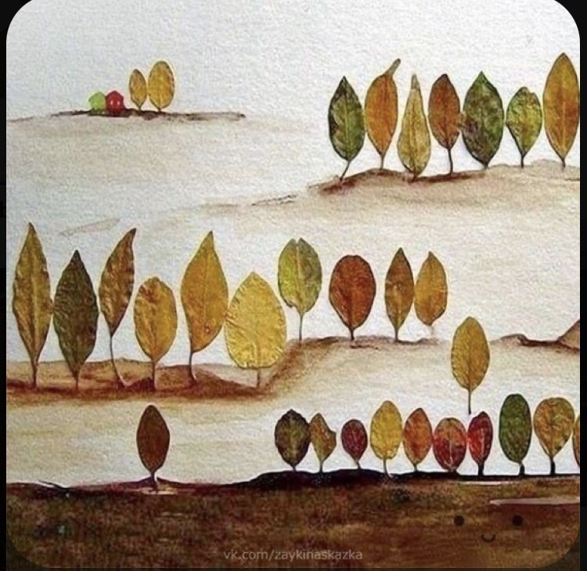
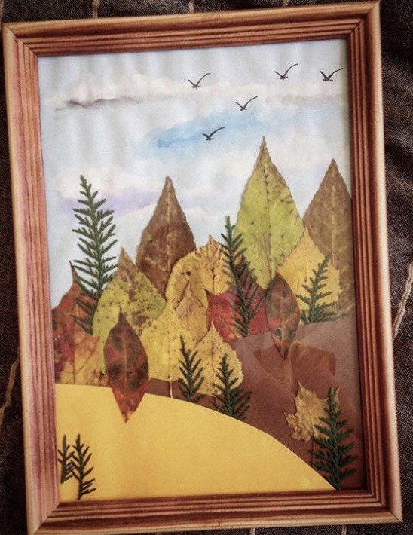
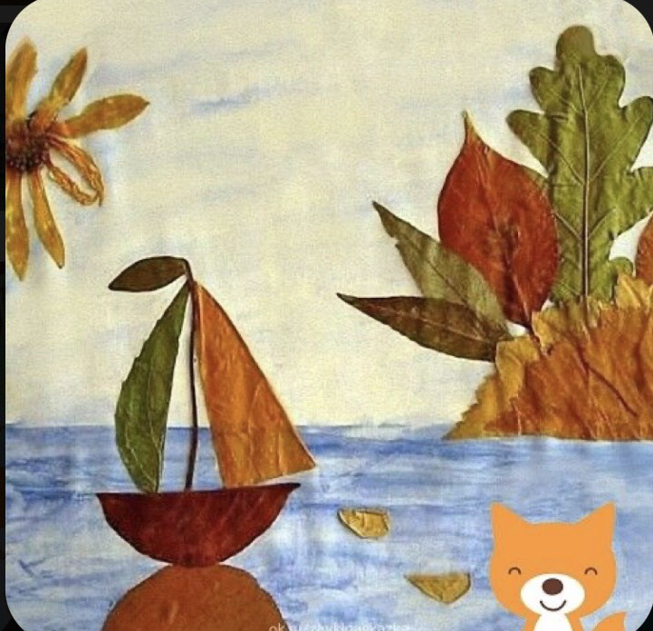

Slide 15

HĐ: LUYỆN TẬP SÁNG TẠO
Tạo sản phẩm mĩ thuật từ lá cây
+Tập hợp lá cây sưu tầm để lựa chọn lá có hình dáng, màu sắc phù hợp.
+Tạo sản phẩm theo ý thích.
*Lưu ý:Có thể cắt tỉa lá phù hợp với ý tưởng khi thể hiện và sử dụng giấy màu nền phù hợp ý tưởng tranh.

Slide 16
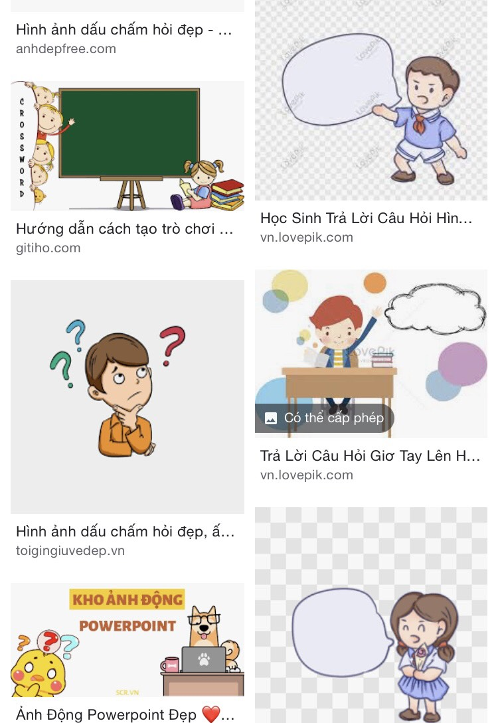
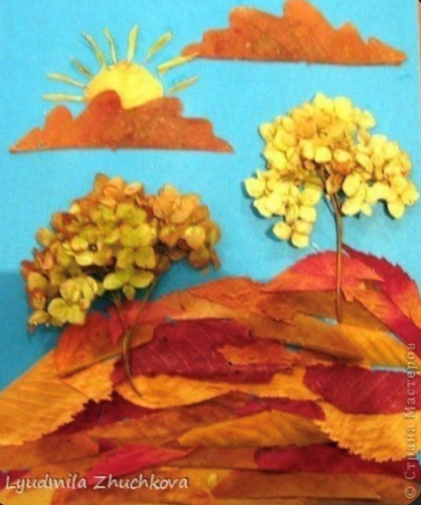
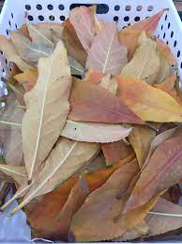
GỢI MỞ LUYỆN TẬP SÁNG TẠO
+Em dự định sẽ sử dụng những chiếc lá nào để thực hiện sản phẩm? Hình ảnh chính trong tranh là gì?
+Em muốn thêm chi tiết nào cho sản phẩm tranh sinh động hơn?

Slide 17
MĨ THUẬT 3
SÁCH CÁNH DIỀU
LUYỆN TẬP SÁNG TẠO
Thực hành tạo sản phẩm tranh
phong cảnh mùa thu từ lá cây khô.

Slide 18
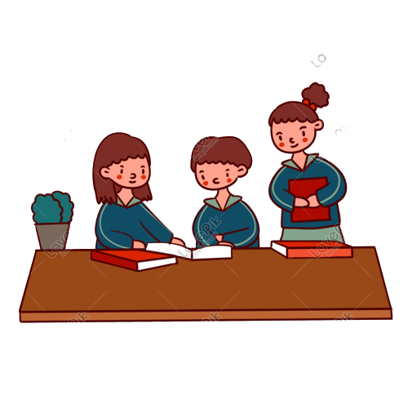
NHẬN XÉT VÀ NÊU CẢM NHẬN
+Em thấy bạn đã tạo được hình ảnh gì trong tranh?
+Em yêu thích sản phẩm của bạn nào? Chi tiết nào trong tranh?
+Em có chia sẻ và góp ý thêm cho sản phẩm của bạn sinh động hơn không?

Slide 19


Slide 20
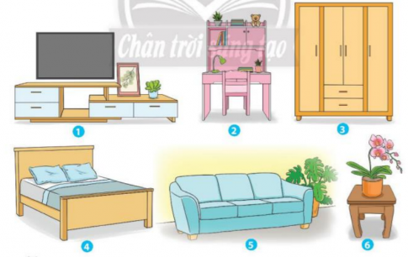
Trò chơi: Ai nhanh hơn?
Tìm đồ vật có dạng hình chữ nhật?
Ngoài ra còn có đồ vật nào khác nữa? Kể tên?

